Slide 1
Опыт внедрения организационных решений для повышения доступности первичной медико-санитарной помощи взрослому населению
Шеволаева Ю.Ю. заместитель главного врача по поликлинической работе ГБУЗ РМ «РКБ им. С.В.Каткова»

Slide 2
Развитие системы оказания первичной медико-санитарной помощи – важнейшее условие достижения Национальной цели развития Российской Федерации «Сохранение населения, здоровье и благополучие людей», определенной Указом Президента Российской Федерации.
ЦЕЛЬ – обеспечить доступность медицинской помощи при должном уровне безопасности и качества.

Slide 3
Федеральный инцидент №38 «Запись на прием к врачу»
ЦЕЛЬ:
Обеспечить доступность для граждан записи на прием к врачу по 14 основным специальностям, а так же запись на диспансеризацию, профилактические осмотры и вакцинацию
Критерии выполнения:
1. 90% рабочего времени врача учтено в его расписании.
2. Доступна запись через ЕПГУ на все 14 основных специальностей на ближайшие 14 дней.
3. Доля организационных и технических ошибок со стороны ГИСЗ субъекта составляет менее 10%
Для достижения цели возникла необходимость решения проблемы доступности ПМСП путем трансформации ключевых процессов в медицинских организациях и внедрения организационных решений, направленных на увеличение доли рабочего времени врачей для непосредственной медицинской деятельности

Slide 4
Этапы внедрения
В октябре 2023 года Республика Мордовия полностью перешла на единые подходы к формированию расписания и к организации рабочего времени медицинских работников оказывающих первичную медико-санитарную помощь

Slide 5
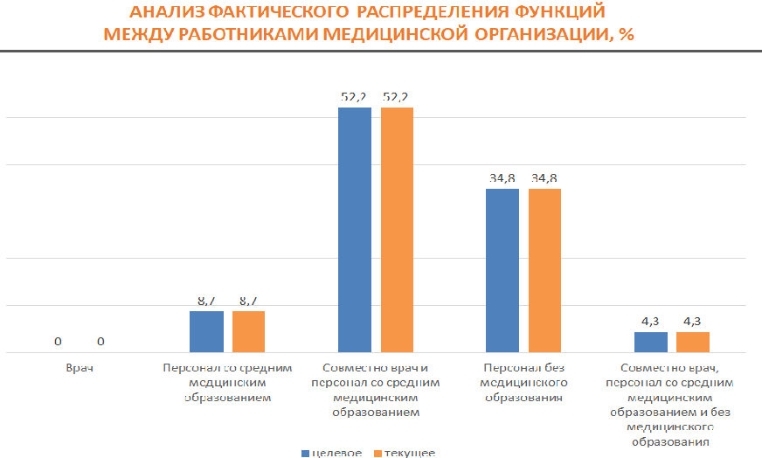
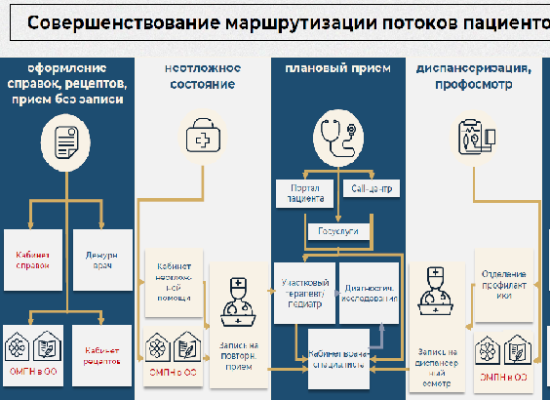
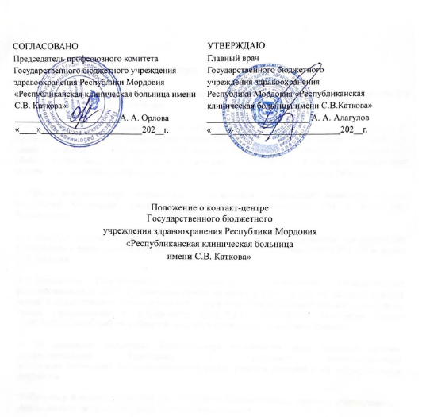
Как мы двигались
Обучение
Проработали все блоки методических рекомендаций, изучили материалы ФГБУ «ЦНИОИЗ», воспользовались опытом коллег из других регионов
Ревизия
Провели ревизию трудовых ресурсов: укомплектованность ставок врачей, проверили все ли учтены в штатном расписании и внесены в ФРМР
Передача функций
Перераспредели функции между врачом и медицинской сестрой и немедицинским персоналом
Выделение бизнес-процесса
Выделили 7 основных целей по котором возникают обращения пациентов и проложили соответствующие им «Пути пациента».
Переход в рутинную практику
Издали локальные НПА, обучили персонал, создали алгоритмы и упорядочили работу.

Slide 6
К чему пришли
БЫЛО
СТАЛО
специальность | Общее количество слотов | Продолжительность ожидания приема
Врач-терапевт участковый | 110 | 2-3
ВОП | 90 | 2-3
Врач-хирург | 70 | 3
врач-офтальмолог | 128 | 4-5
Врач-оториноларинголог | 112 | 4-5
Врач акушер-гинеколог | 82 | 5
специальность | Общее количество слотов | Продолжительность ожидания приема
Врач-терапевт участковый | 150 | 1
ВОП | 125 | 1
Врач-хирург | 90 | 2
врач-офтальмолог | 170 | 2
Врач-оториноларинголог | 165 | 2,5
Врач акушер-гинеколог | 160 | 1

Slide 7
Перераспределение функций
УВЕЛИЧЕНИЕ ОХВАТА ПРОФИЛАКТИЧЕСКИМИ МЕРОПРИЯТИЯМИ
РОСТ ДОСТУПНОСТИ УДОВЛЕТВОРЕННОСТИ И КАЧЕСТВА
Увеличение времени для лечебно-диагностической функции врача
Врач
Осмотр, план обследования, назначение лечения
Составление плана диспансерного наблюдения
Посещения на дому маломобильных пациентов
Контроль показателей лиц находящихся под наблюдением
Медицинская сестра
Ведение паспорта участка
Маршрутизация пациента по назначению врача
Разъяснения о способах сдачи анализов и др.
Проведение иммунизации
Посещения на дому маломобильных пациентов
Оформление льготных рецептов
Сотрудник без медицинского образования
Идентификация личности
Маршрутизация пациента по цели обращения
Запись на прием к врачу, запись на исследования, подбор медицинских карт
Регулировка потока пациентов
Обзвон пациентов накануне приема, приглашения на профилактические приемы
Ведение реестров пациентов
Совместно: Проведение профилактических медицинских осмотров, диспансерное наблюдение за хроническими больными, работа в инфекционных очагах, подача эктренных извещений

Slide 8
Сведения о работниках с немедицинским образованием, привлекаемых для обеспечения процессов, не связанных с оказанием медицинской помощи
Должность | Образование | Источник финансирования | Средняя ЗП | Фактический функционал | Фактическое кол-во | Плановое кол-во
Администратор | Высшее не медицинское | ОМС | 25000 | Маршрутизация пациентов по цели обращения, Консультирование посетителей по вопросам, касающимся оказываемых медицинских услуг, информационное обеспечение посетителей поликлиники , обеспечение передвижным средством маломобильных посетителей. | 1 | 1
Регистратор зала | Среднее, среднее профессиональное, Высшее не медицинское | ОМС | 24500 | Запись на прием к врачу, отслеживание расписания специалистов, Консультирование посетителей по вопросам, касающимся оказываемых медицинских услуг, осуществление предварительной записи на прием к специалистам или на обследования | 9 | 11
Регистратор картохранилища | Среднее | ОМС | 24500 | Подбор амбулаторных карт на прием по предварительной записи, доставка амбулаторных карт до кабинета врача. Регистрация и контроль ознакомления с амбулаторной картой пациента в соответствии с законодательством, ведение журнала движения АК по запросам. | 4 | 5
Регистратор контакт-центра | Среднее | ОМС | 24500 | При дистанционном обращении: Запись на прием к врачу, отслеживание расписания специалистов, Консультирование посетителей по вопросам, касающимся оказываемых медицинских услуг, осуществление предварительной записи на прием к специалистам или на обследования | 4 | 4
Оператор ЭВМ | Среднее | ОМС | 24000 | Работа со счетами-реестрами, взаимодействие со страховыми компаниями, формирование списков подлежащих диспансеризации и диспансерному наблюдению с использованием АРМ, ведение паспортов участка с использованием АРМ и другое | 4 | 4
Уолт Дисней

Slide 9
Планировочные организационные решения
Организовали «Центр амбулаторной хирургической помощи» (расширили локацию)
Организовали отделение неотложной помощи
Организовали «сестринский пост»

Slide 10
ИТоги
Доступность медицинской помощи:
Терапевтической службы – 1 день
Первичной специализированной помощи – 3-7 дней
Охват профилактическим мероприятиями: 70%
Профильность обращений к специалистам «второго» уровня – 90%
Удовлетворенность организацией медицинской помощи по результатам анкетирования: 92%
Информационные потребности
Доступность
Достоверность
Оперативность
Надежность
Функциональные потребности
Комфортность
Время ожидания
Принцип «Одного окна»
Эмоциональные потребности
Отклик системы
Вежливость персонала
Вовлеченность персонала

Slide 11
Спасибо
Шеволаева Ю.Ю.
shevolaevayuyu@e-mordovia.ru

